Slide 1
Automação residencial de baixo custo

Slide 2
O que é automação residencial?
É o uso da tecnologia para facilitar e tornar automáticas algumas tarefas habituais que em uma casa convencional ficaria a cargo de seus moradores.
O que eu posso automatizar?
Basicamente, qualquer equipamento eletrônico. Portões, iluminação, sistemas de irrigação de jardim, som ambiente, ar condicionado, câmeras de segurança, sensores de presença

Slide 3
Conceitos importantes

Slide 4
Linguagens de Programação
C/C++
LUA
PHYTON

Slide 5
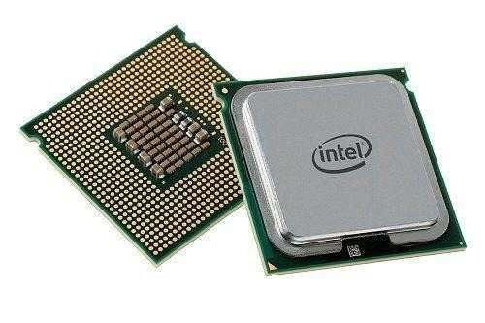
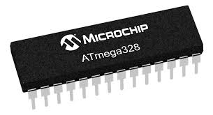
MICROPROCESSADOR

Slide 6
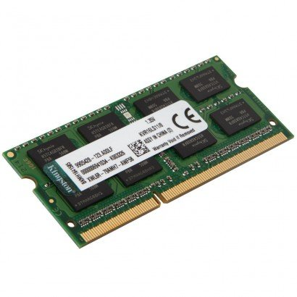
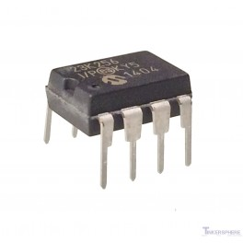
Memória ram

Slide 7
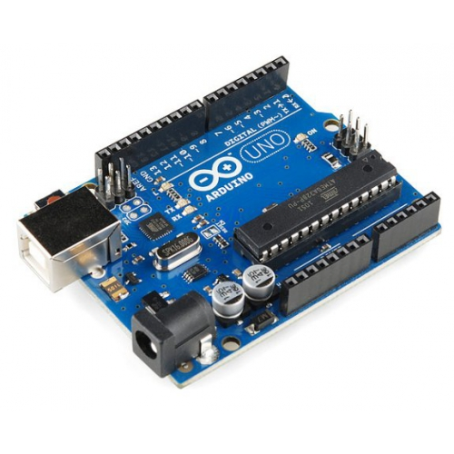
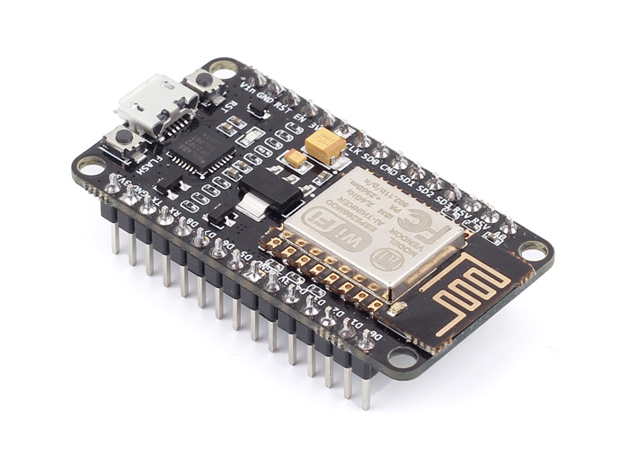
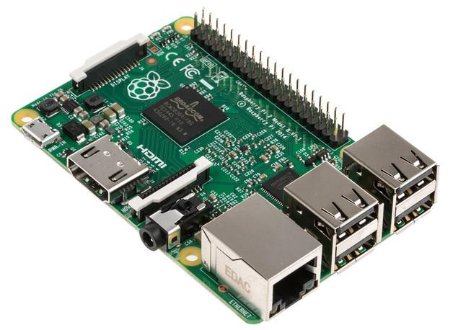
Principais tecnologias
ARDUINO
ESP8266
RASPBERRY PI

Slide 8
Histórico

Slide 9
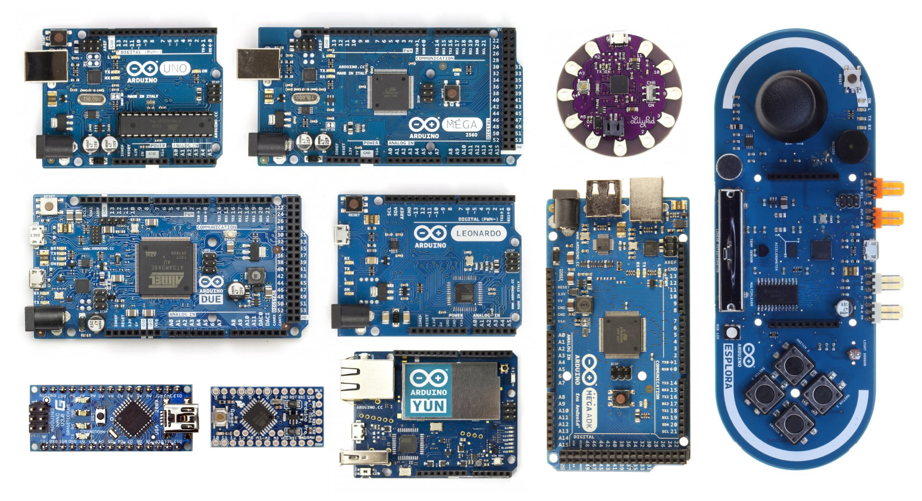
arduino
O projeto iniciou-se na cidade de Ivrea, Itália, em 2005, com o intuito de interagir em projetos escolares de forma a ter um orçamento menor que outros sistemas de prototipagem disponíveis naquela época. Obteve mais de 50.000 placas vendidas até outubro de 2008. Atualmente conta com 8 versões diferentes.

Slide 10
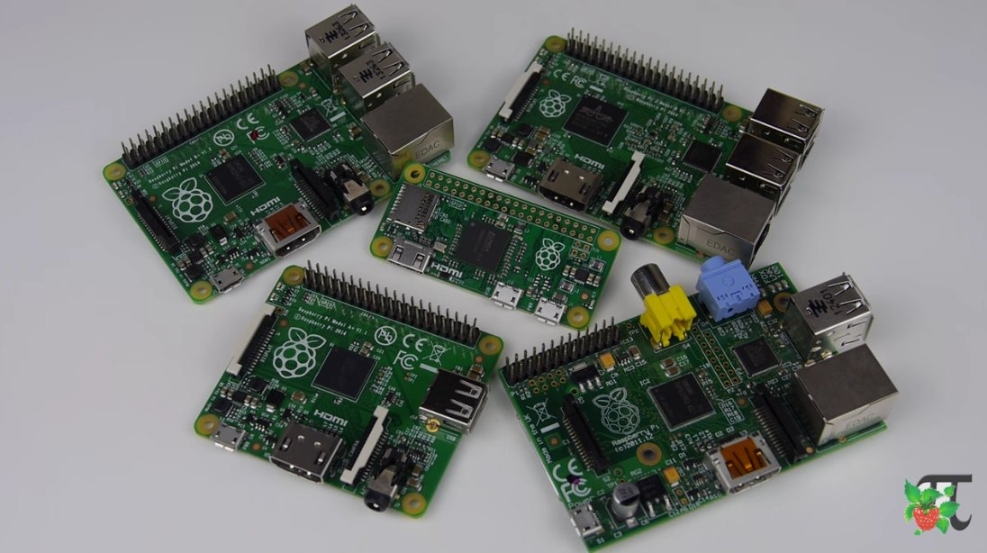
Raspberry pi
A Fundação Eben Upton reuniu professores, acadêmicos e admiradores da computação para criar um computador que motivasse as crianças a desenvolverem algo criativo, por um preço bem acessível, em duas versões: US $ 25 e US $ 35. Eles começaram a aceitar encomendas pelo modelo B que era o de maior preço (US $ 35), em 29 de fevereiro de 2012, e o pelo modelo A, de menor preço (US $ 25), em 4 de Fevereiro de 2013.

Slide 11
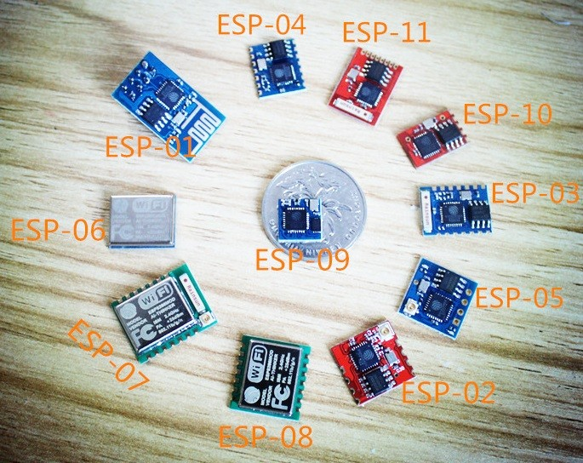
esp8266
O chip chegou ao mercado em agosto de 2014, com a ESP-01. O produto foi lançado inicialmente com quase nenhuma documentação no idioma Inglês. Seu sucesso se atribui ao seu preço que foi lançado inicialmente a um valor inferior a 10 dólares, valor semelhante a um microcontrolador sem interface de internet.

Slide 12
comparativo
 | ARDUINO UNO | NODEMCU | RASPBERRY PI 3B
CLOCK | 16MHz | 160MHz | 1.2GHz
MEMÓRIA INTERNA | 32KB | 4MB | CARTÃO SD
MEMÓRIA RAM | 2KB | 20KB | 1GB
PINOS ANALÓGICOS | 6 | 1 | 0
PINOS DIGITAIS | 14 | 11 | 40
SAÍDA HDMI | NÃO | NÃO | SIM
ENTRADA USB | NÃO | NÃO | 4
WIFI | NÃO | SIM | SIM
ETHERNET | MÓDULO EXTRA | NÃO | SIM
PREÇO* | R$44,90 + R$54,90 | R$49,90 | R$299,00
*PREÇOS CONSULTADOS NA LOJA FILIPEFLOP NO DIA 10/08/2017

Slide 13
Aplicação – casa inteligente

